Slide 1
O mercado brasileiro de Dados e IA
Evidências para decisão a partir do State of Data Brasil
Tech Challenge — Fase 3 | Engenharia de Dados e Analytics
Pipeline Bronze/Silver/Gold na AWS • 3 edições • 14.005 respondentes
Integrantes: ____________________ Curso/Turma: ____________ Data: ____/____/____

Slide 2
O problema de negócio
Uma instituição financeira de grande porte quer expandir sua área de Dados, Analytics e IA. Para investir com segurança, precisa de evidências sobre o mercado brasileiro de profissionais de dados.
1
Quanto custa cada perfil?
Em que ponto da carreira o salário salta e quanto pagam os setores
2
Em quais tecnologias investir?
Quais ferramentas dominam e quais crescem nas últimas edições
3
IA generativa: diferencial ou requisito?
Qual a adoção real e se usar IA ainda paga mais
4
Onde e como buscar talento?
Diferenças por região, modelo de trabalho e funil de diversidade
Este material responde quatro perguntas de decisão com dados reais do mercado.

Slide 3
Os dados utilizados
Edição | Ano de referência | Respondentes
State of Data Brazil 2023-2024 | 2023 | 5.293
State of Data Brazil 2024-2025 | 2024 | 5.217
State of Data Brazil 2025-2026 | 2025 | 3.495
Total |  | 14.005
Por que esta fonte?
Maior amostra setorial do país
Perguntas consistentes entre edições
Renda em faixas padronizadas
Recorte específico de tecnologias de dados
Limitação: amostra voluntária, com viés para profissionais engajados
Fonte: Data Hackers + Bain & Company, via Kaggle
388 a 403 perguntas por edição: perfil, remuneração, tecnologias, formação, IA generativa e satisfação.
Três edições da maior pesquisa do ecossistema de dados do Brasil.

Slide 4
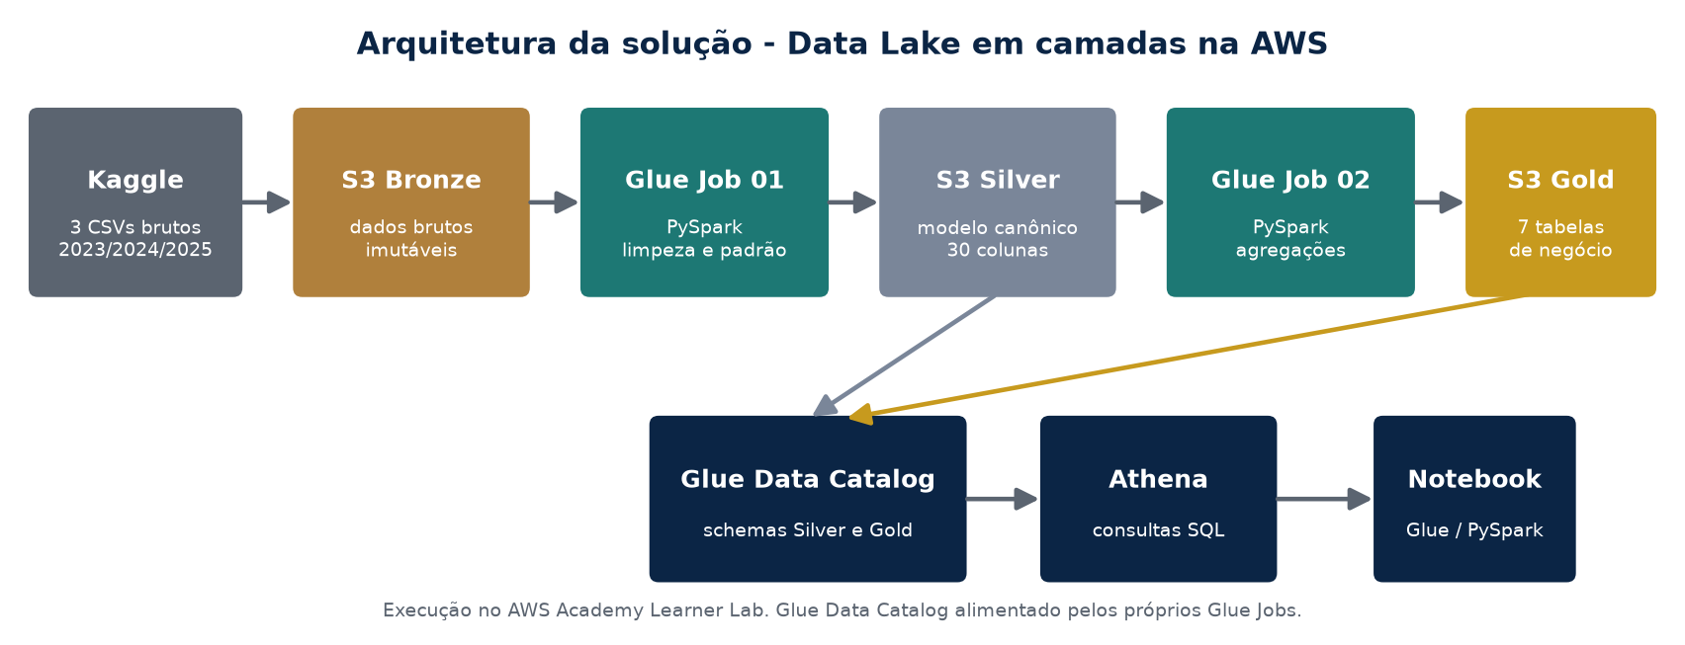
Arquitetura da solução
CSV do Kaggle → S3 → Glue Jobs em Spark → Bronze/Silver/Gold → Catálogo → Athena e Notebook.

Slide 5
Estratégia de dados em camadas
Camada | Conteúdo | Volume
Bronze | CSV bruto das 3 edições, imutável | 3 arquivos
Silver | Modelo canônico unificado | 14.005 linhas x 30 colunas + 93.706 linhas de tecnologias
Gold | 7 tabelas agregadas por pergunta de negócio | ~1.500 linhas
O desafio técnico central
Cada edição tem questionário diferente: em 2023 o cabeçalho é ('P2_h ', 'Faixa salarial'); em 2024/2025 é '2.h_faixa_salarial'. A seção de tecnologias foi renumerada em 2025 (BI 4.j → 4.g).
Um mapeamento por ano de referência resolve os três formatos e gera um esquema único, versionado em config/mapeamento_colunas.json.
A camada Silver é o que torna a comparação entre anos possível: três questionários diferentes viram um único modelo canônico.

Slide 6
Tratamento de dados: quatro decisões que mudaram o resultado
Problema encontrado | Efeito se ignorado | Tratamento
Renda coletada em faixas | Todas as regiões dariam R$ 10.000 | Mediana interpolada dentro da faixa
Cobertura de resposta cai de 71% → 60% | Toda tecnologia 'perderia' ~11 p.p. | Denominador = quem respondeu a questão
Gestor não responde nível de senioridade | 2.668 gestores em 'Não informado' | Reclassificação via 'atua como gestor'
'Linguagem preferida' virou múltipla escolha em 2025 | SQL 'cresceria' de 1,4% para 50% | Série excluída da comparação temporal
Exemplo real: com o denominador corrigido, a adoção de AWS deixa de ser uma queda aparente de 12 p.p. e passa a ser um crescimento de +6 p.p.
Sem esses ajustes, as conclusões seriam materialmente erradas.

Slide 7
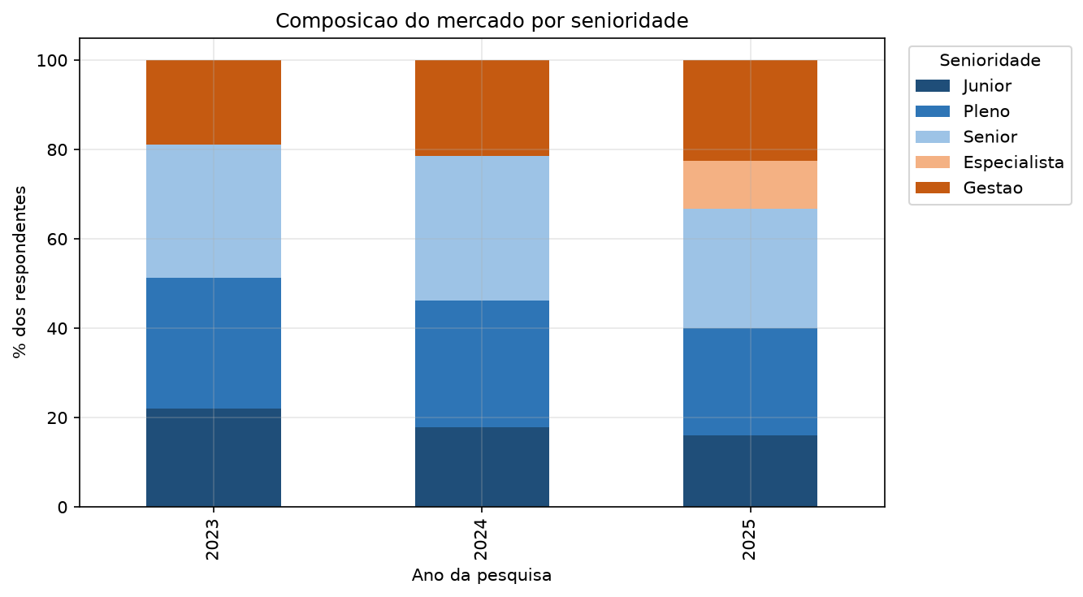
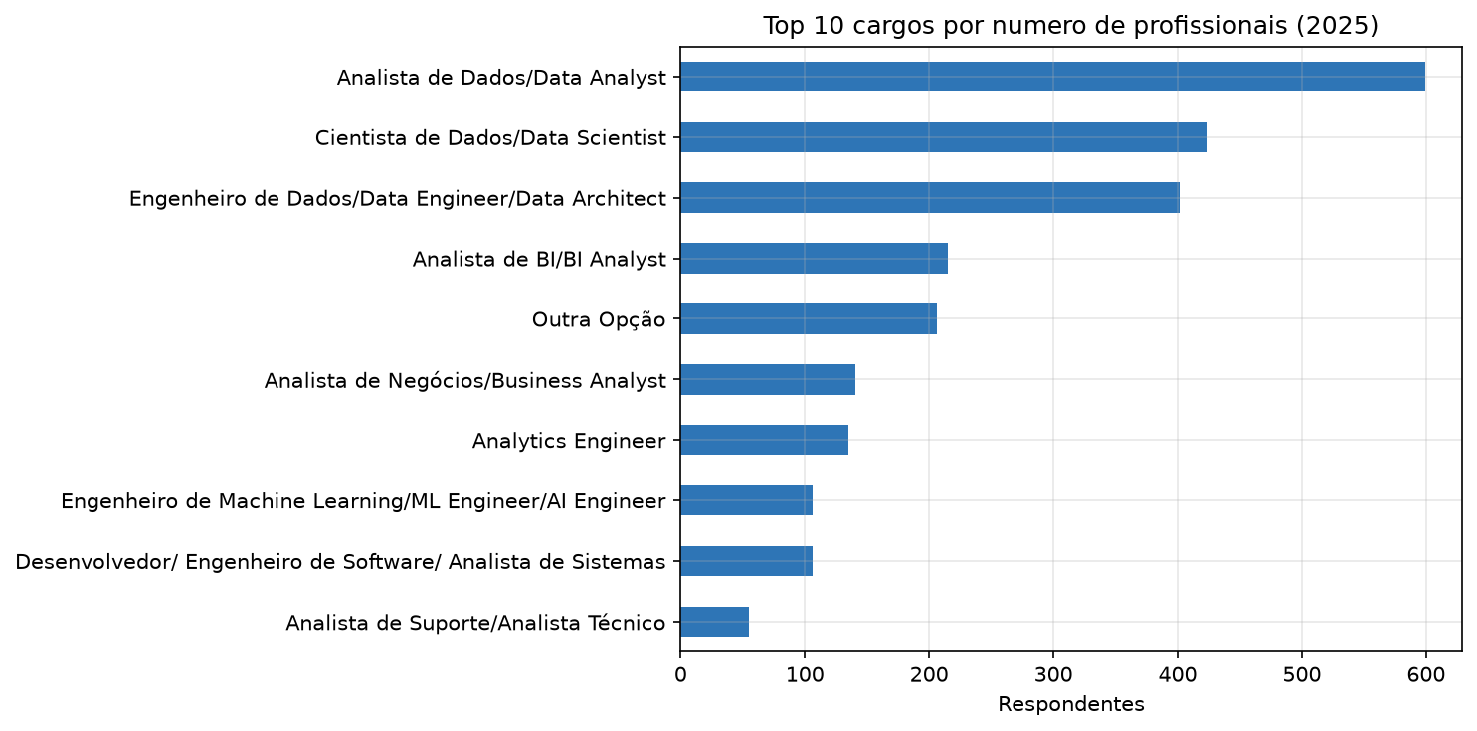
Como está estruturado o mercado?
Mercado concentrado em Pleno e Sênior; Analista de Dados é o cargo mais numeroso (599 em 2025).

Slide 8
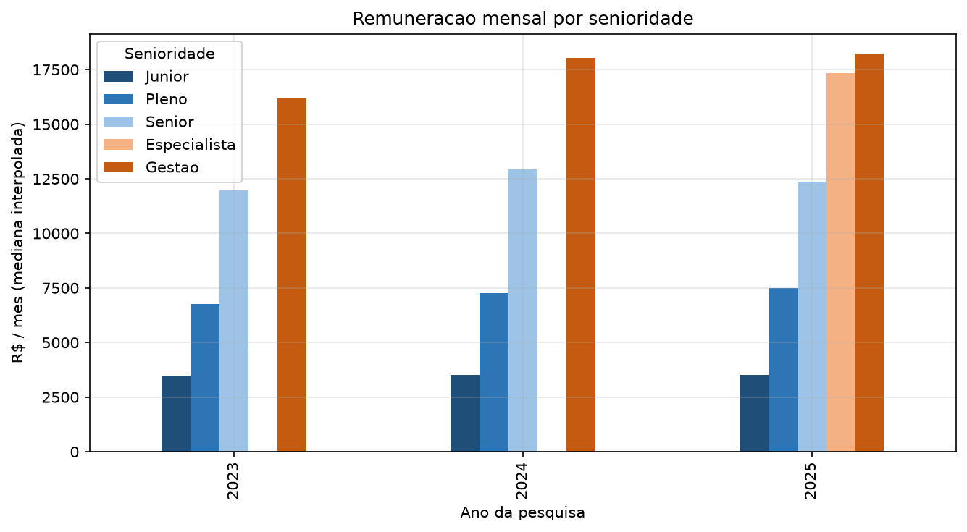
Quanto custa cada perfil?
Leitura (2025)
O salto de carreira está entre Pleno e Sênior: +65%.
De Sênior para Gestão: +48%.
Júnior e Estagiário custam menos, mas exigem trilha de desenvolvimento.
Mediana interpolada dentro das faixas salariais da pesquisa.
Júnior R$ 3.500 → Pleno R$ 7.505 → Sênior R$ 12.357 → Especialista R$ 17.326 → Gestão R$ 18.236.

Slide 9
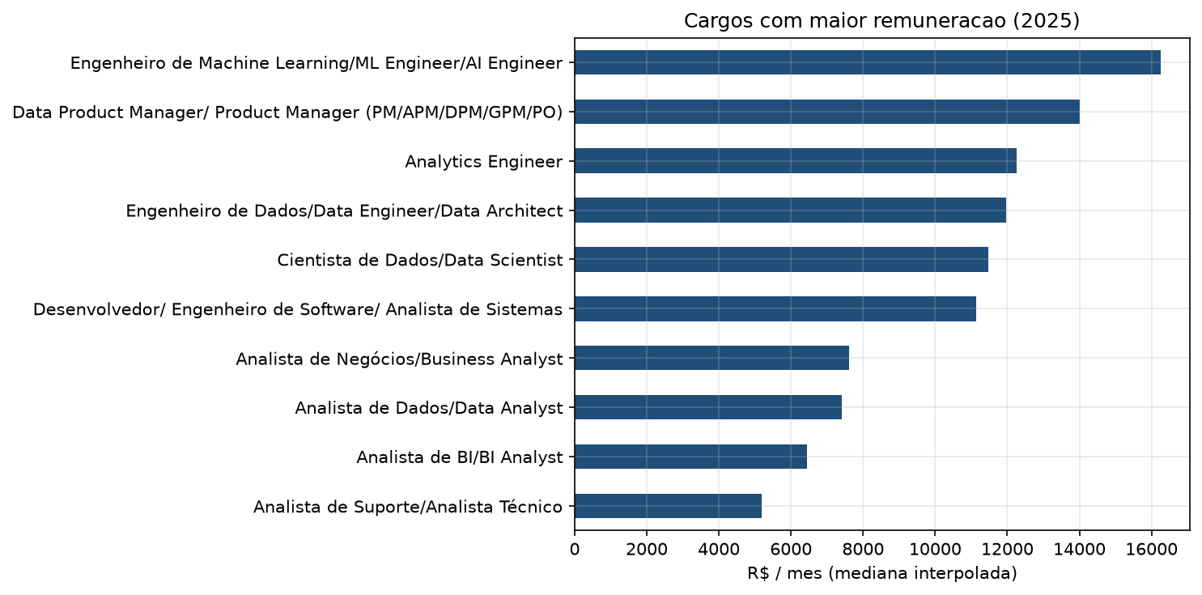
Quais cargos pagam mais?
ML/AI Engineer lidera com R$ 16.251; Analytics Engineer (R$ 12.264) paga mais que Data Engineer e Data Scientist.

Slide 10
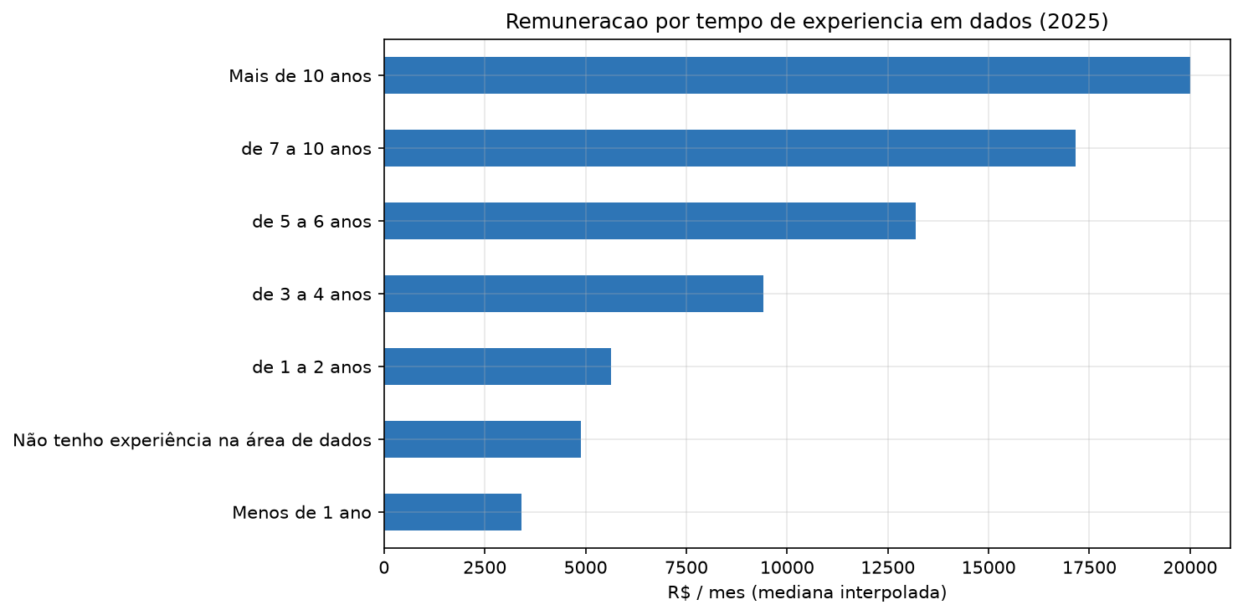
Vale investir em formação e experiência?
Leitura (2025)
Menos de 1 ano: R$ 3.406 → 5-6 anos: R$ 13.201 → +10 anos: R$ 20.000.
Mestrado R$ 15.262 e Doutorado R$ 15.408: retorno similar.
Pós-graduação (R$ 11.815) já se paga vs Graduação (R$ 8.929).
Experiência paga mais que título: +10 anos R$ 20.000; Mestrado/Doutorado ~R$ 15.300 vs Graduação R$ 8.929.

Slide 11
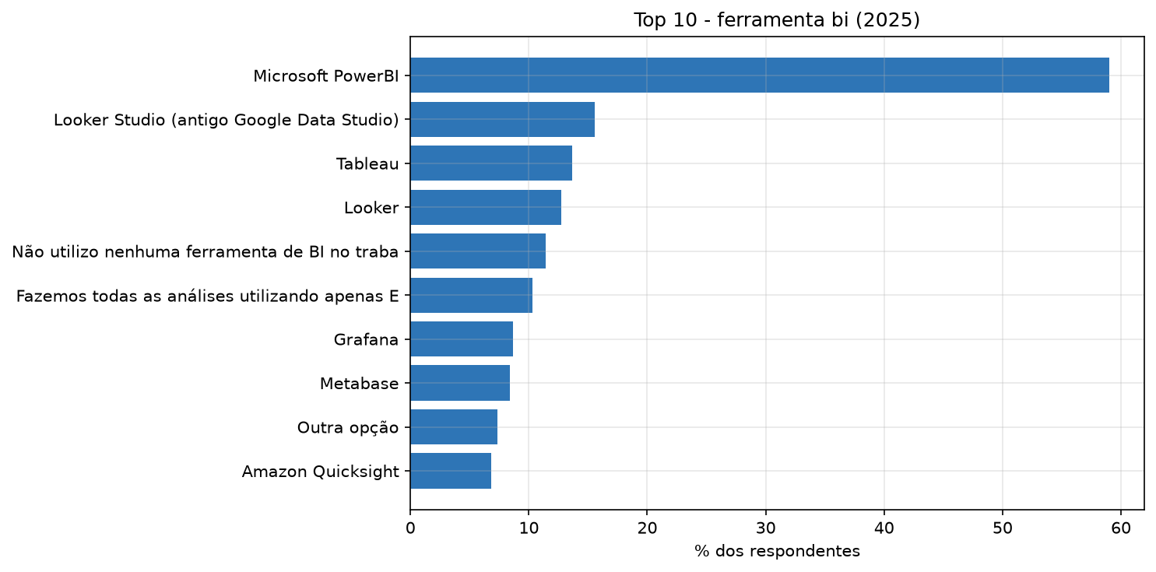
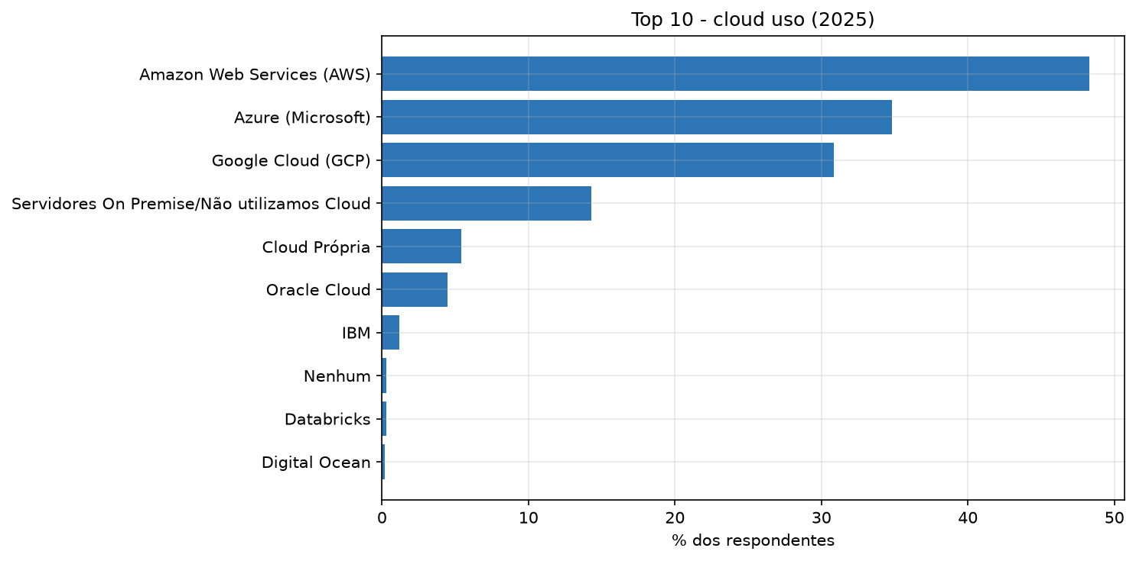
Quais tecnologias têm maior adoção?
Power BI domina BI (59%); AWS lidera cloud em uso (48%); PostgreSQL é o banco mais citado (37%).

Slide 12
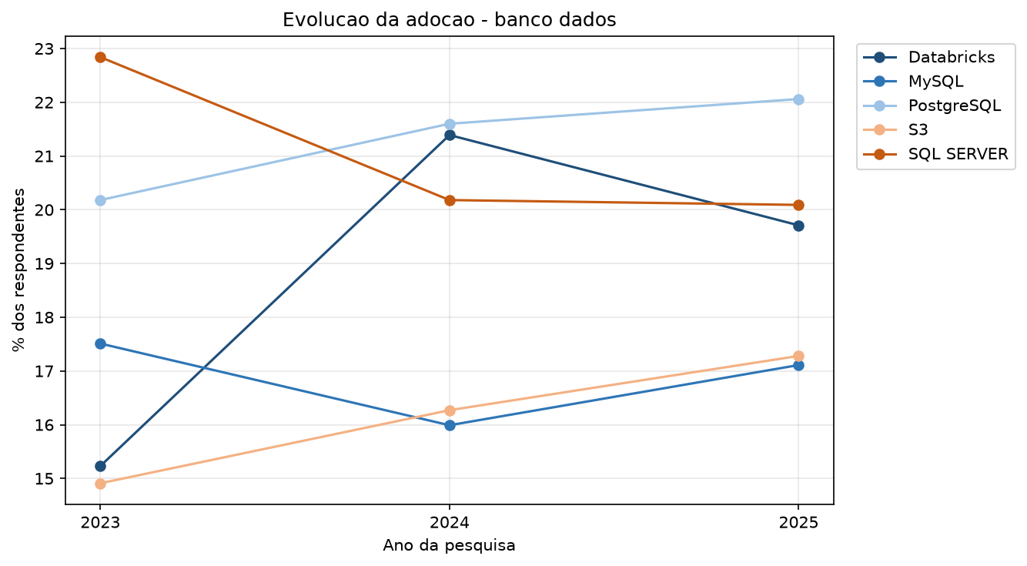
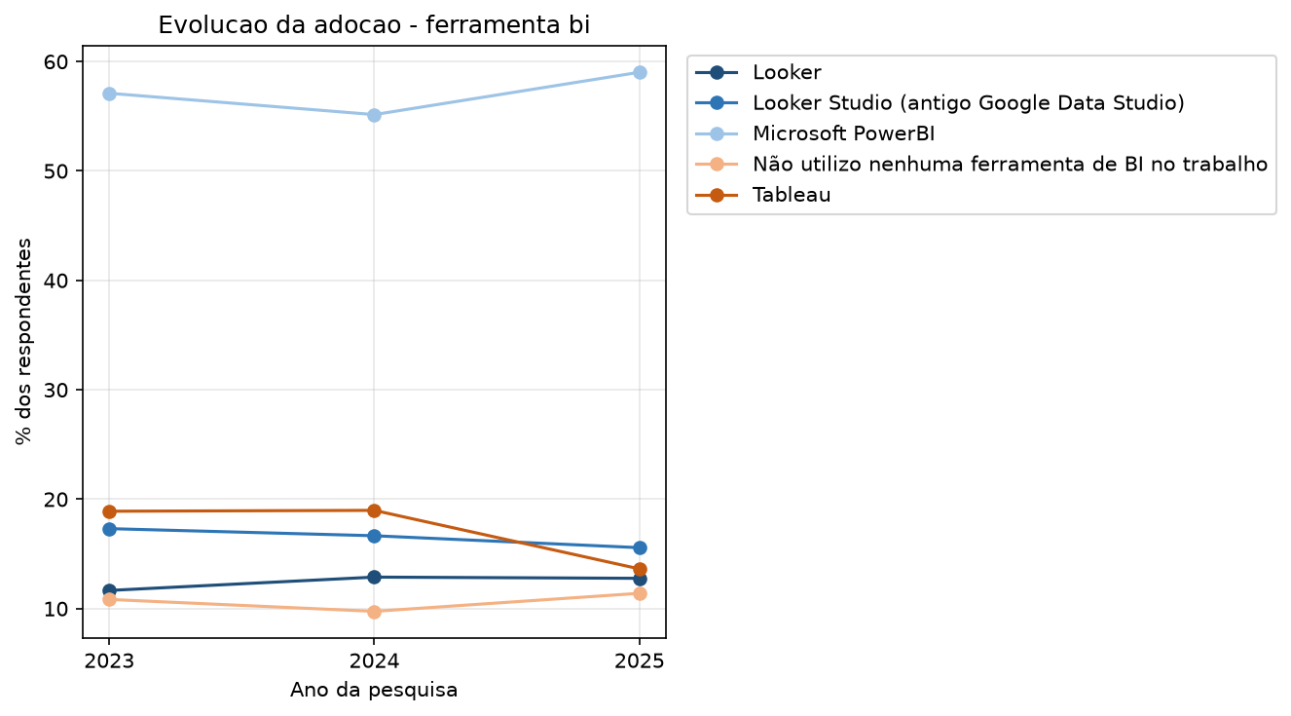
Quais tecnologias crescem?
Databricks +11,5 p.p., PostgreSQL +8,4 p.p., S3 +7,9 p.p., AWS +6,0 p.p. — a stack migra para lakehouse e cloud.

Slide 13
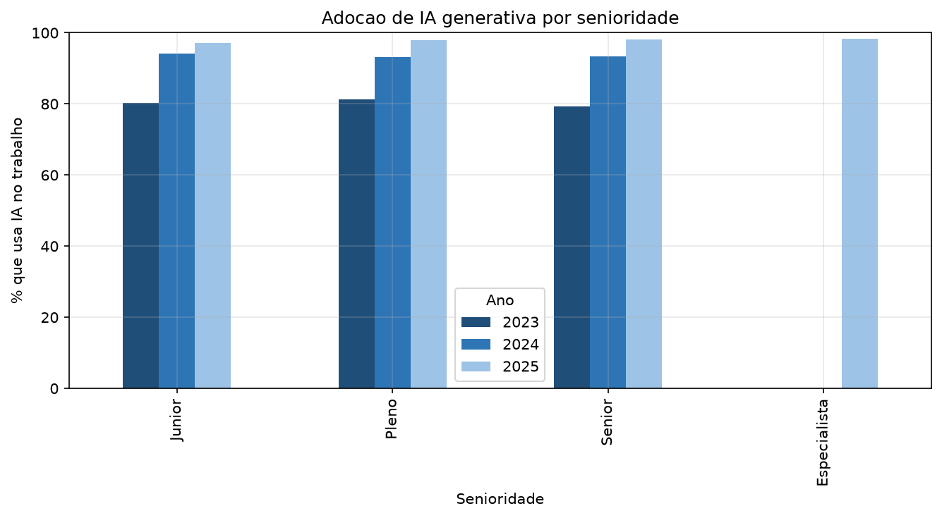
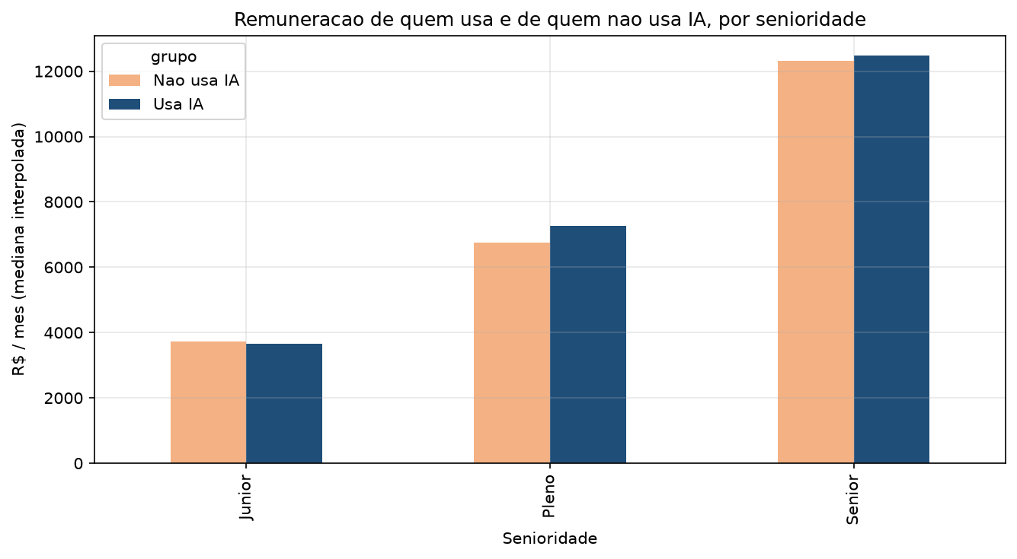
IA generativa: diferencial ou requisito?
Adoção 80% → 94% → 97%. Com senioridade controlada, o salário de quem usa IA é equivalente: virou requisito básico.

Slide 14
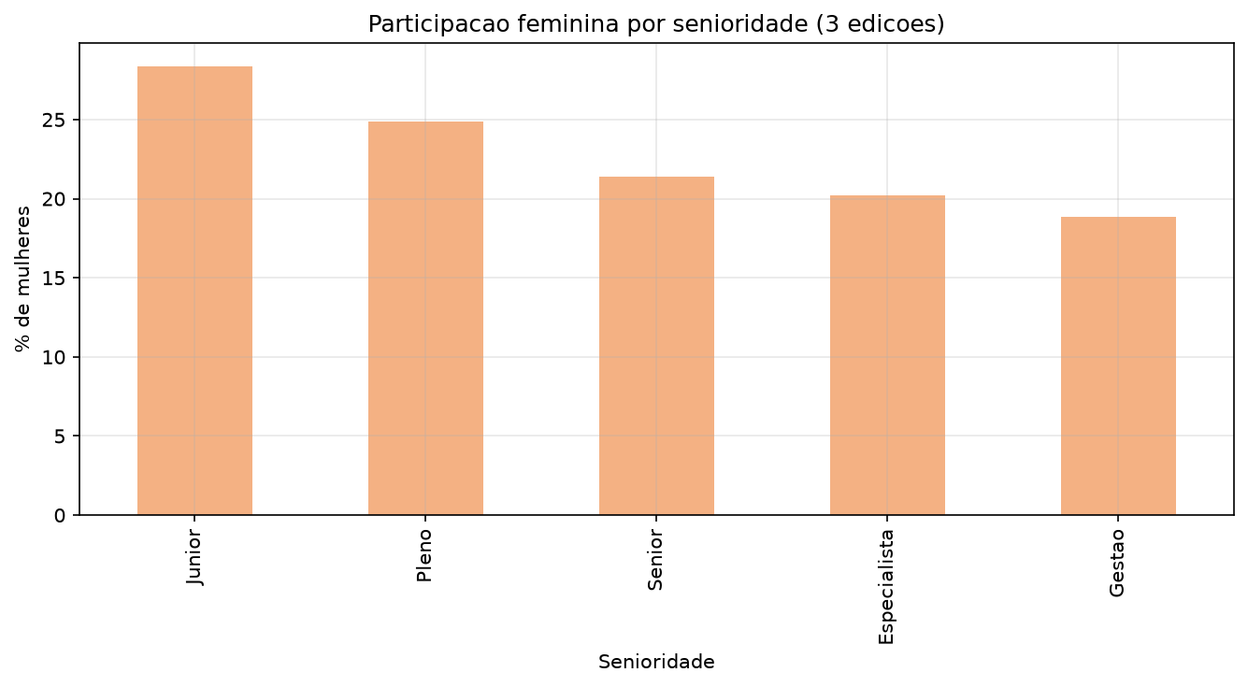
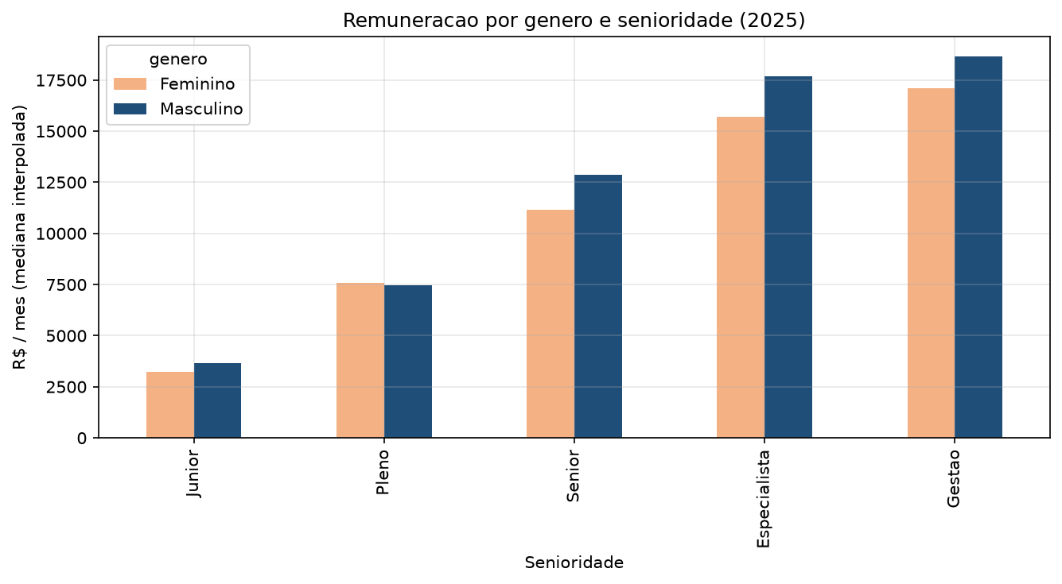
Como está a diversidade de gênero?
Funil, não teto único: participação feminina cai de 28% (Júnior) para 18% (Gestão); diferença salarial de ~13% no Sênior.

Slide 15
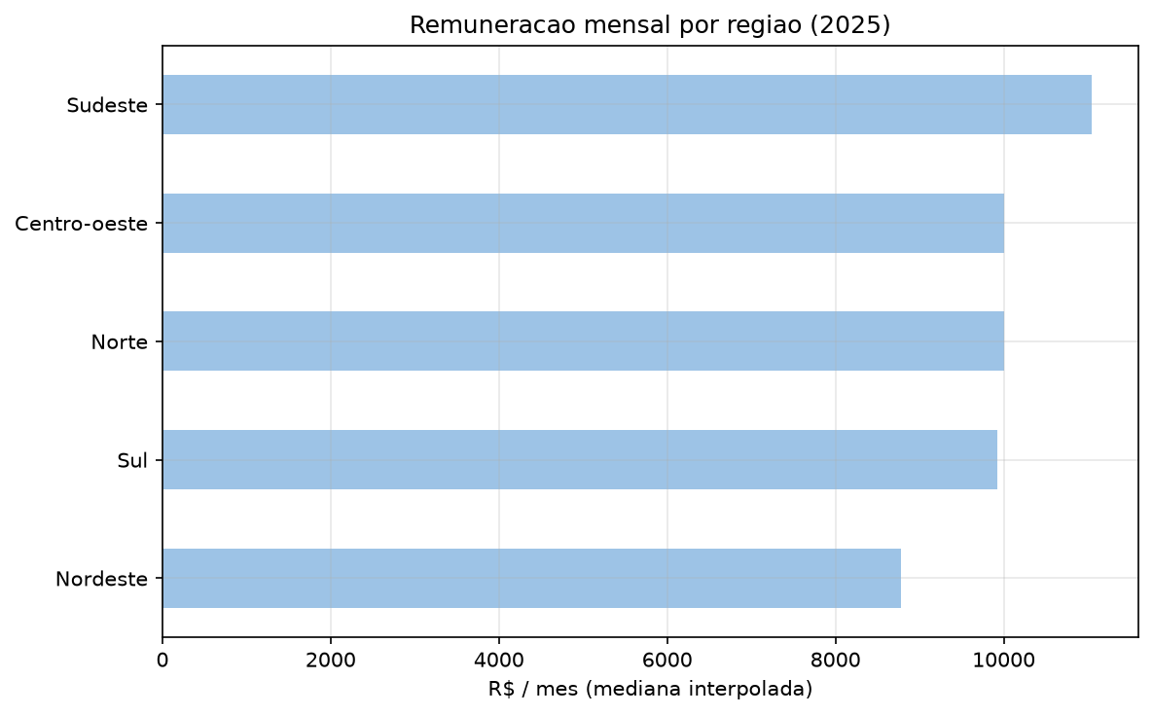
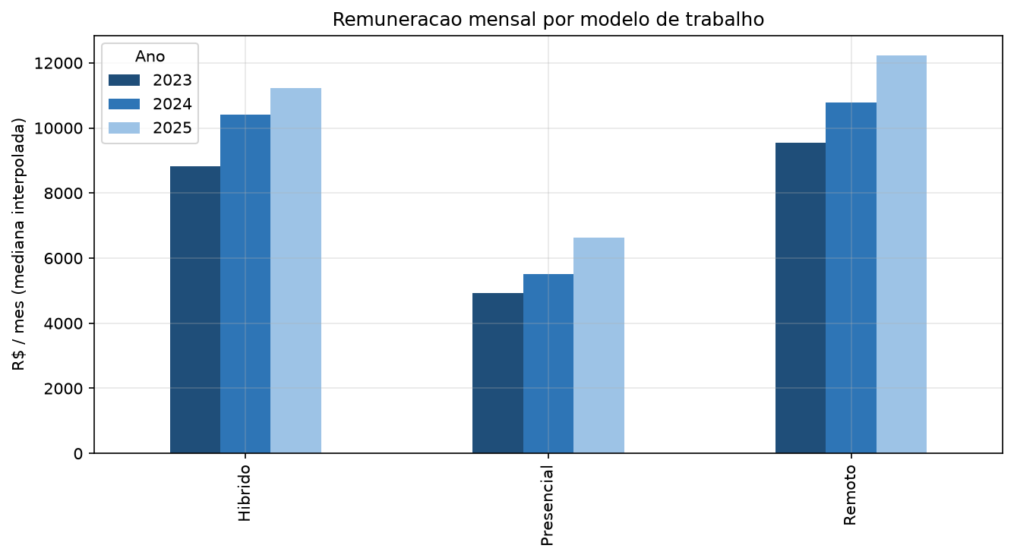
Há diferenças por região e modelo de trabalho?
Remoto paga R$ 12.234 vs presencial R$ 6.635 (+84%). Sudeste concentra 64% das respostas e lidera remuneração.

Slide 16
Principais insights
1
O salto de carreira está entre Pleno e Sênior
+65% de mediana (R$ 7.505 → R$ 12.357). É aí que a retenção importa mais.
2
IA generativa deixou de ser diferencial
97% de adoção em 2025 e salário equivalente ao de quem não usa, controlando senioridade.
3
Trabalho remoto paga 84% mais que presencial
R$ 12.234 vs R$ 6.635 — ainda que parte reflita o perfil de quem acessa vagas remotas.
4
Há um funil de gênero, não um teto único
Participação feminina cai progressivamente: 28% Júnior → 22% Pleno → 21% Sênior → 18% Gestão.
5
A stack migrou para lakehouse e cloud
Databricks +11,5 p.p., S3 +7,9 p.p. e AWS crescendo para 48% de uso.

Slide 17
Recomendações estratégicas
# | Recomendação | Evidência
1 | Calibrar faixas salariais por senioridade | Setor financeiro paga R$ 11.864 — 2º lugar, atrás de Internet (R$ 12.626)
2 | Priorizar retenção na transição Pleno → Sênior | Salário salta 65% nesse ponto
3 | Capacitar em Databricks, PostgreSQL e AWS | Tecnologias com maior crescimento (+11,5 / +8,4 / +6,0 p.p.)
4 | Tratar IA como competência básica + política de licenciamento | 97% de adoção, sem prêmio salarial
5 | Contratar remoto/híbrido para sair do eixo Sudeste | Remoto paga mais, mas Nordeste tem custo 21% menor
6 | Metas de diversidade por nível, não só no total | Funil de 28% (Júnior) a 18% (Gestão)
7 | Formar pipeline interno de juniores | Júnior custa R$ 3.500; Sênior, R$ 12.357 e é escasso
Sete ações concretas, cada uma ancorada em evidência dos dados.

Slide 18
Limitações metodológicas
Amostra voluntária
respondentes da comunidade Data Hackers, com viés para profissionais engajados — não representa o mercado como um todo.
Amostra decrescente
5.293 → 5.217 → 3.495; a edição 2025 tem ~1/3 menos respostas, ampliando a incerteza nos recortes menores.
Renda em faixas
faixas abertas no topo usam o limite inferior — subestima os salários mais altos.
Região Norte
apenas 36 respondentes com salário em 2025 — não sustenta conclusão regional isolada.
Comparabilidade
o questionário muda entre edições; duas séries de linguagem foram excluídas da análise temporal por isso.
Associação não é causalidade: nenhuma diferença salarial controla simultaneamente senioridade, setor, porte e região.

Slide 19
Conclusão: as quatro perguntas respondidas
Quanto custa cada perfil?
Júnior R$ 3.500, Pleno R$ 7.505, Sênior R$ 12.357, Gestão R$ 18.236 — orçamento deve prever o salto de 65% Pleno→Sênior.
Em quais tecnologias investir?
Power BI para visualização, AWS como cloud, PostgreSQL/Databricks como plataforma de dados em crescimento.
IA: diferencial ou requisito?
Requisito. 97% de adoção e nenhum prêmio salarial — política de uso e licenças vale mais que contratação por skill.
Onde e como buscar talento?
Remoto/híbrido amplia o acesso; Nordeste oferece custo menor; metas de diversidade devem ser por nível de senioridade.

Slide 20
Obrigado
Perguntas e discussão
Anexos: diagrama da arquitetura (drawio), inventário de colunas, scripts Glue/PySpark, consultas Athena e notebooks.
Todos os números reproduzíveis a partir de data/gold/ e data/graficos/.

